Slide 1
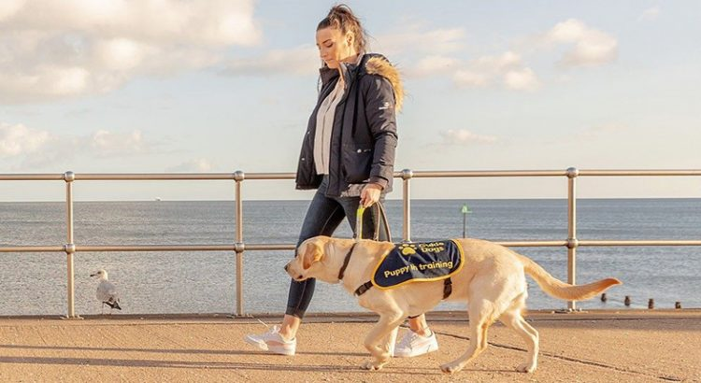
Cefnogaeth a Lles Myfyrwyr
CYDNABOD
CŴN CYMORTH
MAKING THE
EXTRAORDINARY HAPPEN
Freedom to work.

Slide 2
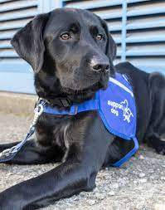
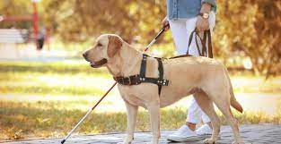
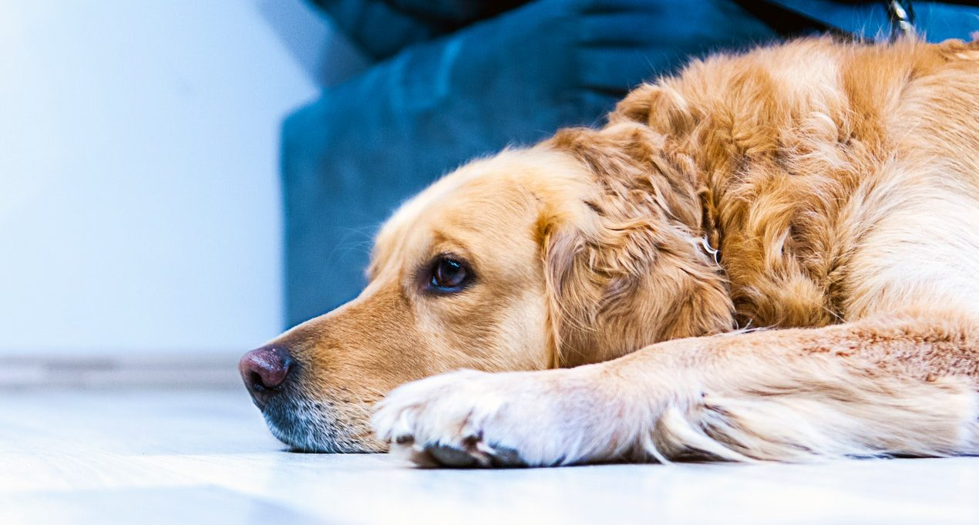
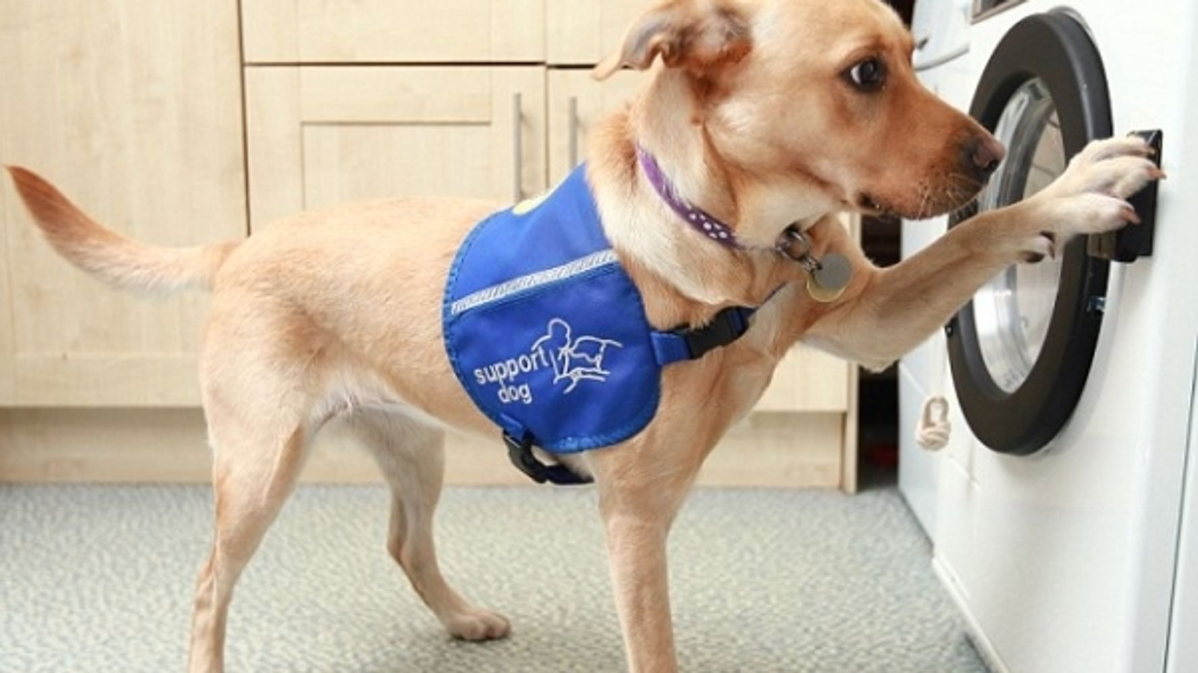
BETH YW Ci CYMORTH?
Cydnabod Cŵn Cymorth
Ci a gafodd ei hyfforddi i roi cymorth i bobl anabl neu rai sydd â chyflwr meddygol penodol yw Ci Cymorth.
Yn gyfreithiol caiff Cŵn Cymorth fynd gyda'u perchennog anabl i bob man cyhoeddus. Mae Deddf Cydraddoldeb 2010 yn ategu hynny.
Mae Cŵn Cymorth yn gwisgo siaced neu harnais arbennig i’r cŵn. Byddant hefyd yn gwisgo tag adnabod ar eu coler
Trwy bolisi Prifysgol Bangor caiff Cŵn Cymorth a ddaw gyda myfyriwr i'r brifysgol fynd i mewn i adeiladau a chyfleusterau'r brifysgol, gan gynnwys yr holl fannau addysgu.

Slide 3
BETH I'W WNEUD PAN FYDD CI CYMORTH YN BRESENNOL?
Cydnabod Cŵn Cymorth
Dangoswch barch i’r ci a’i berchennog bob amser trwy roi lle iddynt ac ildio’r tramwy iddynt
Peidiwch â chyffwrdd â'r ci, ei fwydo, siarad ag ef, na thynnu sylw'r ci mewn rhyw fodd arall a pheidiwch â chael eich pechu os bydd y perchennog yn gofyn ichi beidio ag anwesu'r ci. Gadewch i'r ci ganolbwyntio a gwneud ei waith er diogelwch ei feistr.
Cofiwch fod hawl gan y ci i fod yn bresennol ym mhobman ar y campws, hyd yn oed lle na fyddech yn disgwyl gweld ci, megis mewn lifft.
Os ydych yn anghyfarwydd â chŵn, byddwch yn dawel eich meddwl nad yw Ci Cymorth yn fygythiad i chi na myfyrwyr eraill. Maen nhw'n gŵn gwaith sydd wedi'u hyfforddi'n dda
Mae Cŵn Cymorth yn uchel eu parch yn y Deyrnas Unedig.

Slide 4
DANGOS PARCH PRIODOL CI CYMORTH
Cydnabod Cŵn Cymorth
Byddai peidio â pharchu Ci Cymorth yn cael ei ystyried yn drosedd yn erbyn reolau a rheoliadau’r Brifysgol.
Petai rhywun yn mynd ben ben â pherchennog Ci Cymorth ynglŷn â’r ci neu’n gwneud sylwadau difrïol am y ci, gellid ystyried hynny’n achos o aflonyddu.
Petai rhywun yn torri ein rheolau a’n rheoliadau, gan gynnwys aflonyddu ar Gi Cymorth neu ei berchennog, gallai hynny beri i’r Brifysgol gymryd camau o dan ei gweithdrefnau disgyblu.

